Slide 1


お客様ロゴ
提案書
ODCモデル – 富士フイルム
あなたの信頼できるITサービスパートナー
バージョン: 1.0
作成日: 2026年5月
作成者: VMO Holdings

Slide 2

ご提案のご挨拶
本提案書では、VMOのODCモデルをご紹介し、富士フイルムPBC様のビジネスシステム開発・運用を最適な形で支援できることをお示しします。 本提案書では、VMOのODCモデルをご紹介します。 cybersecurity and regulatory compliance. As a leading expert in penetration testing, Power Platform、Power Pagesをはじめとする最新テクノロジーと、会計システム・ERP分野での深い知見を活かし、高品質な開発リソースをリーズナブルなコストでご提供いたします
本提案書の主な内容：
VMOの紹介：当社の背景とITサービスにおける専門性
Power Platform・会計システム開発のアプローチ
プロジェクトチーム構成と候補者プロフィール
ケーススタディ：VMOの実績とチームのケイパビリティ
予算：透明性のある競争力のある価格設定
IoTの急速な普及に伴い、セキュリティと法令遵守の重要性が高まっています。VMOはサイバーセキュリティとコンプライアンスの両分野で豊富な専門知識を有しています
Notes:
thứ tự onsite lên trước,

Slide 3


目次
1.
事業理解
2.
提案ソリューション
チーム編成戦略
移行計画
ランプアップ計画
3.
チームの進め方
プロジェクト組織図
主要な役割
コミュニケーション
品質管理活動
4.
候補者サンプル
5.
なぜVMOなのか？
6.
プロジェクト予算
リソースコスト
インフラコスト
Notes:
thứ tự onsite lên trước,

Slide 4


#
VMO & 富士フイルムの実績

Slide 5










# | VMO & 富士フイルム 実績
提案内容
4 members for 富士フイルム
VMO
ABC
提案名体制（開発者体制 + BrSE体制）
FOCUS DOMAIN
提案 projects from 提案0提案4
Power Platform Power Pages
プロジェクト管理
品質保証
OUR ENGINEER INVOLVED IN 富士フイルム
ブリッジSE （日本語堪能）
GUI DEVELOPMENT - CLOSED PROJECT
develops a battery simulation system to support their ongoing efforts in energy optimization. While the company has expertise in backend development,
VMO join with 1 FE, 0,25 BA, which require frontend implementation such as design and implement the UI design for the battery simulation system, ensuring usability, performance, and consistency.
ODC運用 ベストプラクティス
体制
日本
提案
ベトナム
DC MICROGRID GUI - CLOSED PROJECT
Ứng dụng Windows trong lĩnh vực IoT năng lượng, dùng để giám sát và hiển thị dữ liệu tiêu thụ điện của các thiết bị kết nối DC Bus theo thời gian thực. Ứng dụng nhận dữ liệu (voltage, current, power, status) từ backend qua TCP/IP, trực quan hóa bằng biểu đồ và power flow, đồng thời ghi log dữ liệu ra file CSV trong quá trình vận hành.
VMO & 富士フイルム
ABC - CURRENT OPPORTUNITY
ABC là ứng dụng desktop trên Windows cho phép tạo và chạy các bài test bằng sequence dạng block, có thể mở rộng bằng plugin.
Hệ thống hỗ trợ giao tiếp thiết bị, chạy song song và quản lý dữ liệu test để theo dõi và phân tích kết quả.
VMOは富士フイルムPBC様の長期的パートナーとして継続的な価値を提供します, supporting 富士フイルム
Notes:
Reversibility
Export control constraints, FOD, GDPR (CECC, ITAR standards, etc.)
Ramp management -up OK + down
Quality
Bundle

Slide 6
1
事業理解
Notes:
thứ tự onsite lên trước,

Slide 7
1 | 事業理解
富士フイルムPBCの概要と課題
ビジネス課題
ビジネス要件
富士フイルムPBC様は
先に出荷すべきコンテナが下段に積まれる
時間・人員・クレーン台数の無駄が発生
正確な引取時期データがないためヤード配置最適化不可
運用コスト増加（クレーン・人件費）
ヤードスペースの非効率な使用
ヤード全体の生産性低下
Power Platform・Power Pagesを用いた業務アプリ開発において、専門リソースの安定的確保とコスト最適化が必要です
会計システム・ERP分野でも、業務知識を持つエンジニアによる継続的な開発支援が求められています
目的
• Power Platform / Power Pagesによる業務効率化
• 会計システム（Kaikei）・ERPの開発・保守
• ODCによるコスト最適化とリソース安定確保
• 日本語堪能なBrSEによる円滑なコミュニケーション
成功基準
• 高品質な成果物の定納期納品
• オフショア活用によるコスト削減
• 長期的パートナーシップとチーム安定運用
• Power Platform・会計システム领域のナレッジ蓄積
Notes:
Reversibility
Export control constraints, FOD, GDPR (CECC, ITAR standards, etc.)
Ramp management -up OK + down
Quality
Bundle

Slide 8
2
提案ソリューション

Slide 9

2 | 提案ソリューション| チーム戦略
プロジェクトスコープと成果物
サマリー
【チーム編成】 • 開発者1名 + BrSE1名 • オフショア（ベトナム）中心、必要に応じてオンサイト • BrSEが要件定義・進捗報告・QAを担当 • Power Platform、会計システム経験者をアサイン
チーム編成戦略
オンサイト・オフショア戦略
Notes:
Reversibility
Export control constraints, FOD, GDPR (CECC, ITAR standards, etc.)
Ramp management -up OK + down
Quality
Bundle

Slide 10
2 | 提案ソリューション| 移行戦略
移行戦略
サマリー
VMOの移行アプローチは3フェーズで構成されます
T+0月
T+2月
T+6月
Knowledge Transfer
Implementation (Outcome-Based Execution)
Scalable Operation & Optimization
目的
ナレッジ移転・安定化
自律運用・最適化
本稼働・スケール
主要活動
現状理解と整合
ナレッジ移転とプロセス定義
パイロット実行
本稼働実行
SLA/KPI運用開始
顧客への引継ぎ
• リソース追加
• パフォーマンス最適化
• コスト最適化
主要成果物
ナレッジベース・プロセス文書
移行計画
SLA/KPI枠組み案
パイロット報告書
オンボーディングパッケージ
週次報告書
KPIダッシュボード
• リソース準備報告書 • 月次パフォーマンス
ガバナンスとKPI
• 移行マイルストーン • パイロットKPI • リスク管理台帳
• SLA達成率 • オンボーディングLT • 顧客満足度
• 生産性指標 • 品質メトリクス • 稼働率
Notes:
Reversibility
Export control constraints, FOD, GDPR (CECC, ITAR standards, etc.)
Ramp management -up OK + down
Quality
Bundle

Slide 11
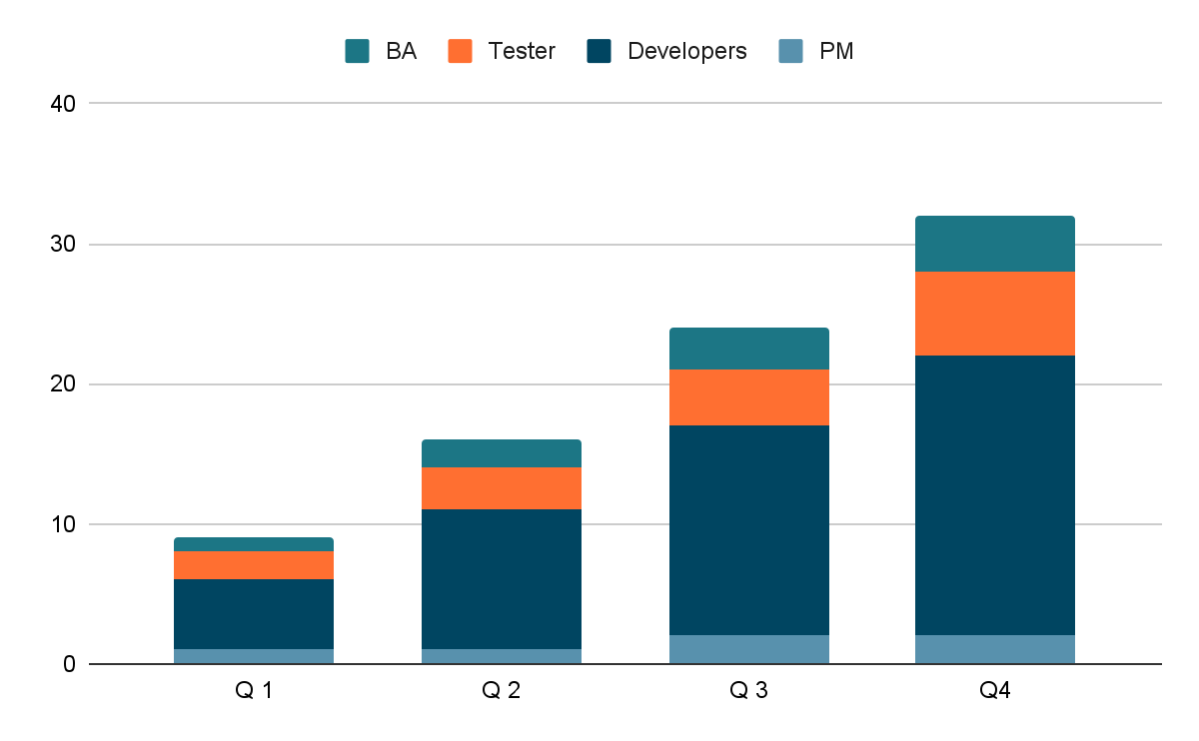
2 | 提案ソリューション| ロードマップ
ランプアップ計画
サマリー
Q1 - 2026
Q2 - 2026
Q 3 - 2026
以下は標準的なランプアップ計画です。実際のボリュームに応じて調整可能です
Notes:
Reversibility
Export control constraints, FOD, GDPR (CECC, ITAR standards, etc.)
Ramp management -up OK + down
Quality
Bundle

Slide 12
2
チームの進め方

Slide 13









3 | チームの進め方 | 組織図
プロジェクト組織図
お客様（富士フイルムPBC）
VMO Holdings
VMO オフショア
VMO デリバリー
プロダクトオーナー
日本人PM（任意）
Delivery Manager
Account Manager
Senior Manager
Quality Assurance
開発 Team
プロジェクトマネージャー
BrSE
Project Manager
Technical Leader
Developers
Business Analysis
Tester
UI, UX Designer
DevOps
*開発チームはオフショア（ベトナム）を基本とし、必要に応じてオンサイト対応します。 that the work will be carried out at the customer's site or VMO's office in Japan/Singapore/Thailand/Korea. チーム構成はご要望に応じて柔軟に調整可能です
開発
コミュニケーション
ビデオ通話
チーム会議
プロジェクト管理ツール
メール・チャット
電話
ミーティング
Notes:
Reversibility
Export control constraints, FOD, GDPR (CECC, ITAR standards, etc.)
Ramp management -up OK + down
Quality
Bundle

Slide 14
3 | チームの進め方 | 主要な役割
VMOの主要な役割
ブリッジSE（BrSE）：顧客とデリバリーチーム間の橋渡し役
スクラムマスター
PMはプロジェクトチームの管理を担当します。
テクニカルリーダー：専門分野または横断的プロジェクトのエキスパート
BAはお客様の機能的な橋渡し役となり、プロダクトの付加価値を管理します。
• プロジェクト活動の単一窓口
• スコープ・スケジュール・コスト・品質責任
• リスク・課題管理
• 契約・ロードマップ・デリバリー整合性
• ステークホルダー管理
必要に応じてステアリングコミッティに参加
アーキテクチャ・標準に関する技術決定者
技術リスクのエスカレーション窓口
• コミュニケーション橋渡し
• 優先順位・制約の明確化
• PMのステークホルダー対応支援
カスタマー代理プロダクトオーナー
顧客ニーズと提供機能の価値整合性確保
合理的な優先順位付け支援
ガバナンス層
意思決定、説明責任、整合性、ステークホルダーコントロール
• ベースライン対比進捗管理
• チーム間依存調整
• 変更要求影響評価
データベースアーキテクチャの準備とプロジェクト構造の初期化
キャリアワークショップへの参加
プロジェクト参加と全技術活動の検証
アドバイザリー役割の提供
必要となる技術・機能文書の作成
• 要件翻訳（業務→技術
• バックログ整理支援
• 日々のQ&A対応
• 課題明確化・影響分析
ユーザーストーリーの記述・要件文書作成
チームの機能理解の確保
スプリントコンテンツの検証（但し受入テストは別）
受入基準の明確化
UAT準備支援
運用層
日次の実行・デリバリー支援活動
スキル
• ステークホルダー管理・交渉
• リスク・依存関係管理
• 計画・見積もり
• コミュニケーション・報告
• 対人スキル・チームワーク
システム思考・アーキテクチャ設計
技術メンタリング・コーチング
制約下での意思決定
非技術者とのコミュニケーション
• バイリンガル（日本語
• 要件分析・ドキュメント作成
• 日本文化への理解
• ファシリテーション
ビジネスプロセスモデリング
ユーザーストーリー作成・分割
ファシリテーション・ワークショップスキル
プロダクト・顧客志向
役割効果的遂行のための基盤コンピテンシー
Notes:
Reversibility
Export control constraints, FOD, GDPR (CECC, ITAR standards, etc.)
Ramp management -up OK + down
Quality
Bundle

Slide 15
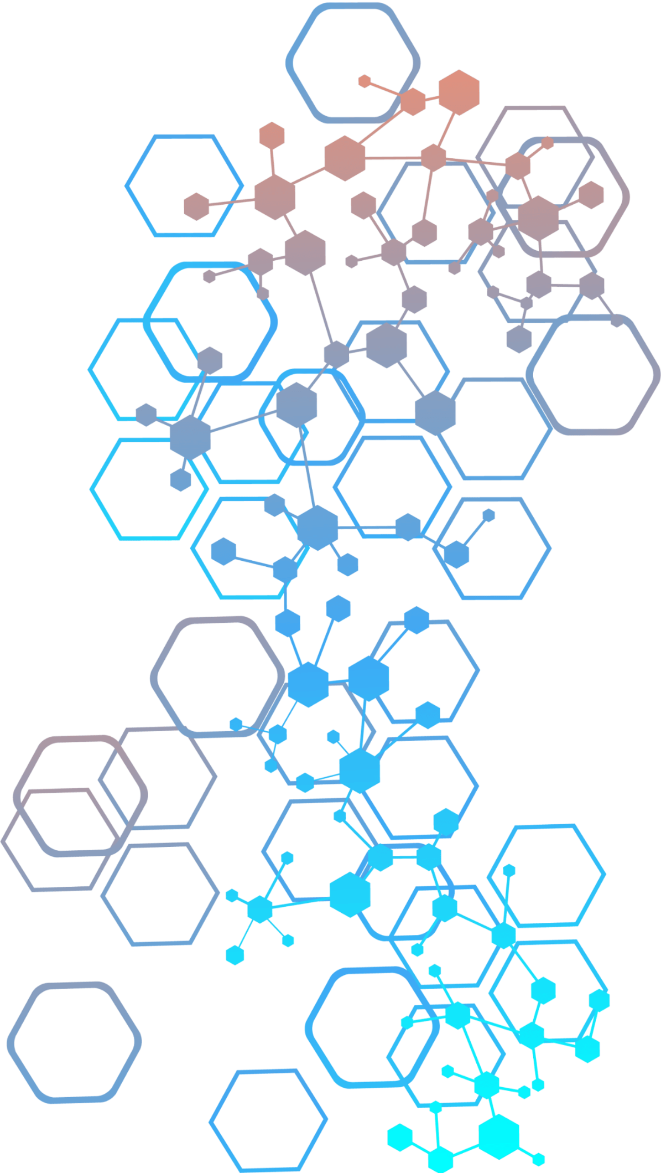



3 | チームの進め方 | コミュニケーション
外部コミュニケーション
Kick Off Meeting
PROGRESS MEETING
STEERING COMMITTEE
Ensure the project shared understanding
Ensure regular monitoring
operational
Provide managerial monitoring
Definition of the objectives expected by Customer
Sharing the project phase schedule
Organization of the project start-up
Monitoring of work progress and actions taken
KPI tracking
Sharing the adjusted project schedule
Monthly activity report
Change tracking
Review of forecast needs
Review of risks, issues and actions
FREQUENCY
PARTICIPANTS
FREQUENCY
PARTICIPANTS
FREQUENCY
PARTICIPANTS
Customer
Product Owner
Project Manager
VMO
Project Manager
Business Analysis
Technical Leader
Project Director
Account Manager
WEEKLY
Customer
Product Owner
Project Manager
VMO
Business Analysis
Project Manager
Account Manager
Development Team (optional)
MONTHLY
Customer
Product Owner
Project Manager
VMO
Project Director
Account Manager
Project Manager
AT STARTUP
Notes:
Reversibility
Export control constraints, FOD, GDPR (CECC, ITAR standards, etc.)
Ramp management -up OK + down
Quality
Bundle

Slide 16
3 | チームの進め方 | コミュニケーション
内部コミュニケーション
SPRINT PLANNING
DAILY STANDUP
SPRINT REVIEW
RETROSPECTIVE
Align on scope & sprint commitment
Inspect progress & remove impediments
インクリメントの検査とフィードバック収集
プロセス改善とチーム効果の向上
Confirm sprint goal aligned with product roadmap & customer priorities
Select and clarify backlog items for the sprint
Estimate effort & confirm team capacity
Identify dependencies, risks, and assumptions
Agree on sprint scope & definition of done
Share progress since last stand up
Highlight blockers & needed support
Confirm today’s focus and priorities
Align on short-term adjustments if needed
完了機能・成果物のデモ
スプリント目標に対する成果の検証
顧客・ステークホルダーフィードバックの収集
スコープ・優先順位への影響レビュー
バックログ調整の合意
良かった点の振り返り
課題・根本原因・教訓の特定
次スプリントの改善策提案
具体的な改善コミットメントの合意
FREQUENCY
PARTICIPANTS
FREQUENCY
PARTICIPANTS
FREQUENCY
PARTICIPANTS
FREQUENCY
PARTICIPANTS
AT START OF A SPRINT
Customer
Product Owner
Project Manager
VMO
Project Manager
Business Analysis
Technical Leader
DAILY
VMO
Business Analysis
Development Team
Project Manager
AT THE END OF A SPRINT
Customer
Product Owner
Project Manager
VMO
Project Manager
Business Analysis
Development Team
AT THE END OF A SPRINT
VMO
Business Analysis
Development Team
Project Manager
Notes:
Reversibility
Export control constraints, FOD, GDPR (CECC, ITAR standards, etc.)
Ramp management -up OK + down
Quality
Bundle

Slide 17
3 | チームの進め方 | 品質管理活動
品質管理活動
アジャイル開発
自律的なチーム運用
ローカル専門知識
目的：VMO開発ルールの適用確認
方法：SonarQube静的コード分析
結果：品質ステータスGreen
目的：コードレビューを徹底しベストプラクティスを共有
方法：GitLab MRを活用
結果：開発ルール順守
チーム体制
コード品質 – 自動レビュー
コード品質 – 手動レビュー
目的：SRS・設計書・テストケースを検証
方法：クロスレビューと社内検証
結果：要件網羅的なドキュメント
目的：セキュリティ制約準拠確認
方法：SonarQube + Trivy（OWASP Top10, CVE）
結果：セキュリティルール適合証明
ドキュメント品質
プロダクト品質 – セキュリティテスト
目的：機能の要件充足確認
方法：テストケースに基づく機能テスト
結果：ユースケーステスト成功
目的：リグレッション防止
方法：Cypress, Newman/Postman, Junit, Jmeter
結果：テストシナリオ成功実行
方法論
プロダクト品質 – 機能テスト
プロダクト品質 – 自動テスト
社内イテレーティブ
Notes:
Reversibility
Export control constraints, FOD, GDPR (CECC, ITAR standards, etc.)
Ramp management -up OK + down
Quality
Bundle

Slide 18
2
候補者サンプル

Slide 19
3 | 候補者サンプル
候補者プロフィール
N.T.
開発者
【コアコンピタンス】
Power Platform開発、会計システム開発
日本語での顧客折衝・要件定義
アジャイル開発・スクラム
、品質管理、プロジェクトコントロール
【関連プロジェクト経験】
Power Platform社内業務システム（3年）,
【ツール】
Power Apps, Power Automate, Power Pages, PowerBI Dynamics 365, SQL Server Azure DevOps, Git, Jirankins, Apache, AWS, Azure, AngularJS, jQuerry, Cloudwatch, Python, C#.net, Ruby, Ubuntu, etc.
10y+
経験
A.L.
Sr. Devops Eng.
Core competencies
Cloud Computing - Proficient with AWS, AZURE, GCP
Containerization and Infrastructure as Code
Databases: Managing MySQL, NoSQL und Azure Database
Serverless Architectures – Utiliziing Azure Functions and event driven services like Kafka
Relevant project experiences
E-Commerce, PaaS, Websites Frontend, HR, Security, CI/CD
Tool knowledge
Python, SQL, Azure Cloud, AWS, Terraform, Docker, Jenkins, Kubernetes, AKS, ACI, OOP, Helm, Jfrog, Jira, JavaScript
5y+
EXPERIENCE
D.T.
Sr. Devops Eng.
Core competencies
Technical Leader for Devops Development
automation, cloud computing, containerization
Deep Knowledge in System Administration
Working with different programming and scripting languages
Relevant project experiences
Security Platform, Finance, Telecommunication
Tool knowledge
Python, NodeJS, ReactJS, JavaScript, Golang, SQL, AWS, Azure, GCP, Terraform, Docker, Jenkins, Kubernetes, Helm, ArgoCD, GitHub, Enterprise, AWS, Lambda, Azure Policy, Azure Security Center
6y+
EXPERIENCE
L.P.
Sr. Devops Eng.
Core competencies
Build and Develop Azure Environments
Writing Docker; CI/CD
Familiar with web servers, MySQL, Monitoring Tools and different Cloud services
Relevant project experiences
Finance, banking, Telecommunication, Retail
Tool knowledge
Azure, Docker, GCP, Git, Jenkins, Python, Terraform, Cloudbuild, AWS, Kubernetes, Nodejs, Rust, Ubuntu, .net, SQL Servers, MongoDB, etc.
6y+
EXPERIENCE
Notes:
Reversibility
Export control constraints, FOD, GDPR (CECC, ITAR standards, etc.)
Ramp management -up OK + down
Quality
Bundle

Slide 20
4
なぜVMOなのか？

Slide 21
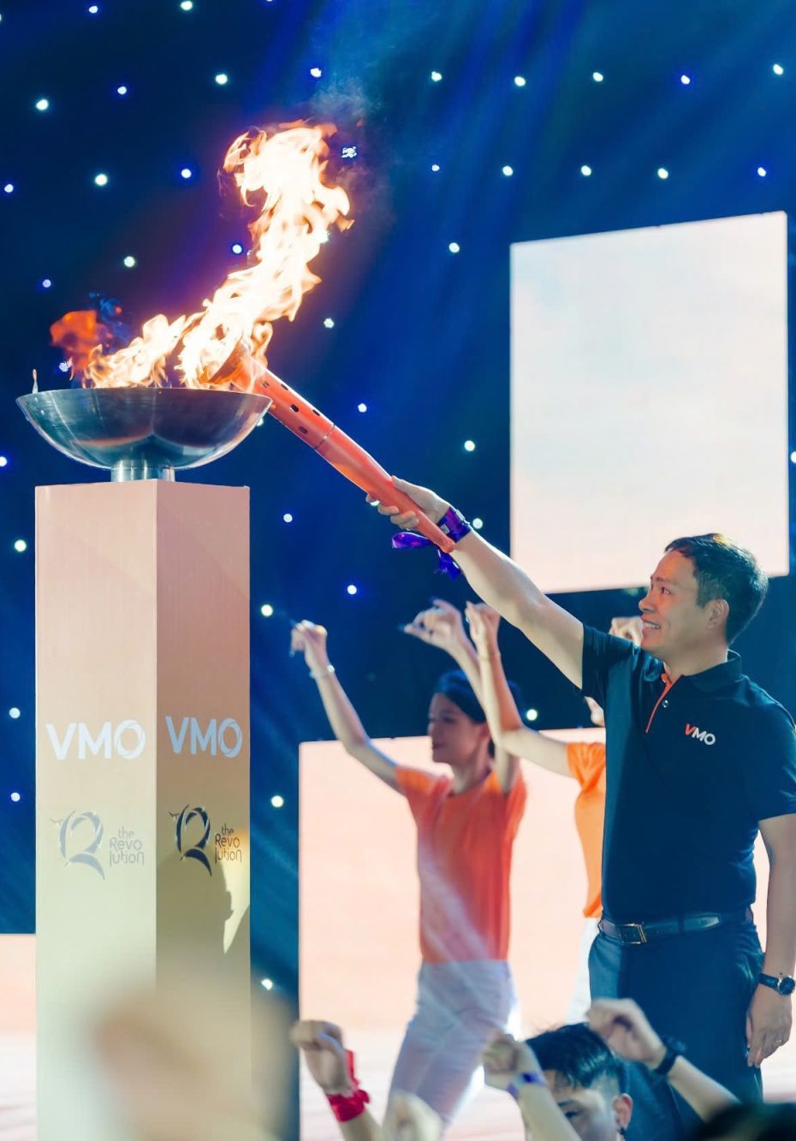
4 | なぜVMOなのか？
1
ALTENグループ57,700名のエンジニアネットワークとベトナムのデリバリー体制
2
Power Platform・会計システムを含む多様なスタックで実績があります。30+ developer onsite teams and 50+ team ramp-ups offshore
3
CV提示3～5日、オンボーディング開始2～4週間で対応可能
4
Power Platform・会計システム領域の業務知識と開発経験
5
社内ナレッジ共有・引継ぎ・キャリア成長プログラムで高い定着率
6
CMMI Lv3・ISO 9001・ISO/IEC 27001準拠、定期監査実施
7
平均3～6年の長期パートナーシップ実績。安定したODC運用を実現します。3-6 years, demonstrating our ability to ensure stable ODC teams and scale delivery flexibly in line with customers’ software and AI roadmaps.
8
Power Platform、会計システム、ERP領域での大企業向け開発実績
Notes:
Reversibility
Export control constraints, FOD, GDPR (CECC, ITAR standards, etc.)
Ramp management -up OK + down
Quality
Bundle

Slide 22
5
プロジェクト予算

Slide 23
5 | プロジェクト予算
リソースコスト
総額：xxx (USD)
期間：xxヶ月
No | Task | 人数 | 工数（人日） | 単価（/時間） | 費用（USD） | Note
1 | 要件分析 | 1 | 51.45
2 | Solution design | 1 | 4.00
3 | Front-end | 3 | 92.00
4 | Back-end | 2 | 71.50
5 | テスト | 2 | 66.60
6 | 開発者Ops | 1 | 5.00
7 | Comtor | 1 | 5.00
8 | プロジェクト管理 | 1 | 32.66
 | Total Effort |  | 328.21 |  | 0.00
Notes:
Reversibility
Export control constraints, FOD, GDPR (CECC, ITAR standards, etc.)
Ramp management -up OK + down
Quality
Bundle

Slide 24
5 | プロジェクト予算
インフラコスト
総額：xxx (USD)
期間：xxヶ月
No | Task | 費用（USD）
1 | 本番環境 見積額 | $373
2 | ステージング環境 見積額 | $171
3 | 開発環境 見積額 | $171
総工数 |  | $715
Notes:
Reversibility
Export control constraints, FOD, GDPR (CECC, ITAR standards, etc.)
Ramp management -up OK + down
Quality
Bundle

Slide 25
6
付録

Slide 26


6 | 付録| セキュリティ準拠
セキュリティ準拠
組織層
VMOのセキュリティルールを適用
認証：ISO/IEC 27001:2013
ポリシー：セキュリティ研修義務化
監査：定期セキュリティ監査
データ保護：GDPR準拠
物理層
物理的バリアの設置
施錠可能な個室
建物の警備体制
生体認証（顔認証
監視：監視カメラ設置
論理的バリアの実装
VPN利用
資産監査
外部デバイス制限（USB不可
アクセス権限制御
ホワイトリスト
サブネット設定
アンチウイルスソフト（全
インフラ層
従業員層
採用時セキュリティ面接
新規メンバーセキュリティ研修
四半期セキュリティチェック
セキュリティ意識の徹底
Notes:
Reversibility
Export control constraints, FOD, GDPR (CECC, ITAR standards, etc.)
Ramp management -up OK + down
Quality
Bundle

Slide 27



6 | 付録| プロジェクトライフサイクル
プロジェクトライフサイクルと開発アプローチ
サマリー
ハイブリッドライフサイクルはウォーターフォールの明確な計画とアジャイルの柔軟な反復開発を組み合わせたものです。 Waterfall and Agile to balance clear upfront planning with flexible iterative development. The project defines scope and architecture early, develops iteratively using スクラム
1
立上げ・計画
4
ハイパーケア
ウォーターフォールフェーズ
アジャイルフェーズ
システム分析
スクラム
リリース/デプロイ
反復開発
プロダクトバックログの詳細化
2
UAT
Agile/スクラム
ソフトウェア設計
開発
テスト
中間リリース
3
スクラム
スクラム
トレーニング
スプリントレビュー
レトロスペクティブ
ウォーターフォールフェーズ
システムテスト
Notes:
Reversibility
Export control constraints, FOD, GDPR (CECC, ITAR standards, etc.)
Ramp management -up OK + down
Quality
Bundle

Slide 28
6 | 付録| 開発プロセス
ソフトウェア開発プロセス
Requirement develop
Architecture design
Software design
Program
Test
Release
Create SRS, UI/UX Design
BA &
UI Designer
Approved SRS, UI/UX design
Confirm technical feasibility
Design Architecture
Approved ADD
Coding standard
Release
Technical Leader, PM
Confirm Project Scope
Design Software
Software design
Software package
Program
Fix bugs
Developer
SRS, UI/UX design
Architecture Design
Installation manual
Deployed Software
Bugs
User manual
Test report
Tester
Test plan
Design test cases
Test case
Execute test
Quality passed?
Test strategy
Customer
Customer approve?
Customer approve?
Customer approve?
Customer UAT?
Notes:
Reversibility
Export control constraints, FOD, GDPR (CECC, ITAR standards, etc.)
Ramp management -up OK + down
Quality
Bundle

Slide 29


Slide 30
ケーススタディ 1: 金融レポーティングプラットフォーム
BON22162 – 金融レポート分析プラットフォーム
【概要】
VMOはアジャイル開発手法を用いて、堅牢なWebベースの金融レポーティングプラットフォームを設計・開発しました。
【主な機能】
• ユーザーポータル（認証、レポート、ESG分析、ポートフォリオ管理）
• 管理画面（ユーザー管理、監査、申請管理）
• アクセス制御ロール管理
【技術スタック】
• フロントエンド
• バックエンド
• フレームワーク
• データベース： PostgreSQL, Elasticsearch, Redis
• クラウド
【リソース計画】
フェーズ1（PoC）: 2名 × 2ヶ月
フェーズ2（本開発）: 4名 × 6ヶ月
フェーズ3（運用）: 2名
【体制】アジャイル / スクラム
【主な成果】✅
• 堅牢な認証・アクセス制御
• 柔軟なレポート生成機能
• リアルタイムデータ分析
• ESGデータ分析機能

Slide 31
ケーススタディ 2: ERP近代化・クラウド移行
EN-ISG23223 – ERPモダナイゼーション＆クラウド移行
【概要】
VMOはエンドツーエンドのERP近代化サービスを提供しました。レガシーシステム分析、クラウド移行戦略策定、段階的な移行実行を実施しました。
【主な機能】
• 財務管理（会計、請求、レポート）
• オーダー管理・購買管理
• 在庫管理・サプライチェーン管理
• 生産管理・CRM
【移行範囲】
• レガシーRPGシステム
• IBM DB2 → SQL Server
• クラウドプラットフォーム移行
【技術スタック】
• 開発言語
• データベース： IBM DB2, SQL Server
• プラットフォーム
• クラウド
【体制・規模】
• チーム規模: ピーク時10名
• 期間: 12ヶ月（移行フェーズ含む）
• 手法: ハイブリッド
【主な成果】✅
• レガシーシステムの完全モダナイゼーション
• クラウド移行によるコスト最適化
• パフォーマンス向上・可用性改善

